Slide 1


复合材料结构适航验证与审定
Airworthiness Verification and Certification Process of Composite Structures
011810716吴哲铭
2021.12.12

Slide 2
目录
单层材料任意θ加载的应力应变关系
X方向加载复合材料弹性模量随θ变化曲线
X方向加载不同θ应力应变曲线
X方向和Y方向同时加载不同θ应力应变曲线
偏轴加载下复合材料的损伤形式和损伤机理
层板理论

Slide 3

1.单层材料任意θ加载的应力应变关系

Slide 4

1.单层材料任意θ加载的应力应变关系

Slide 5
1.单层材料任意θ加载的应力应变关系

Slide 6
2. X方向加载复合材料弹性模量随θ变化曲线

Slide 7
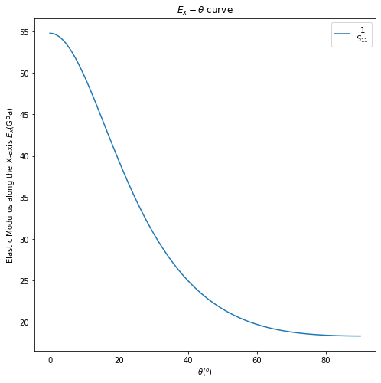
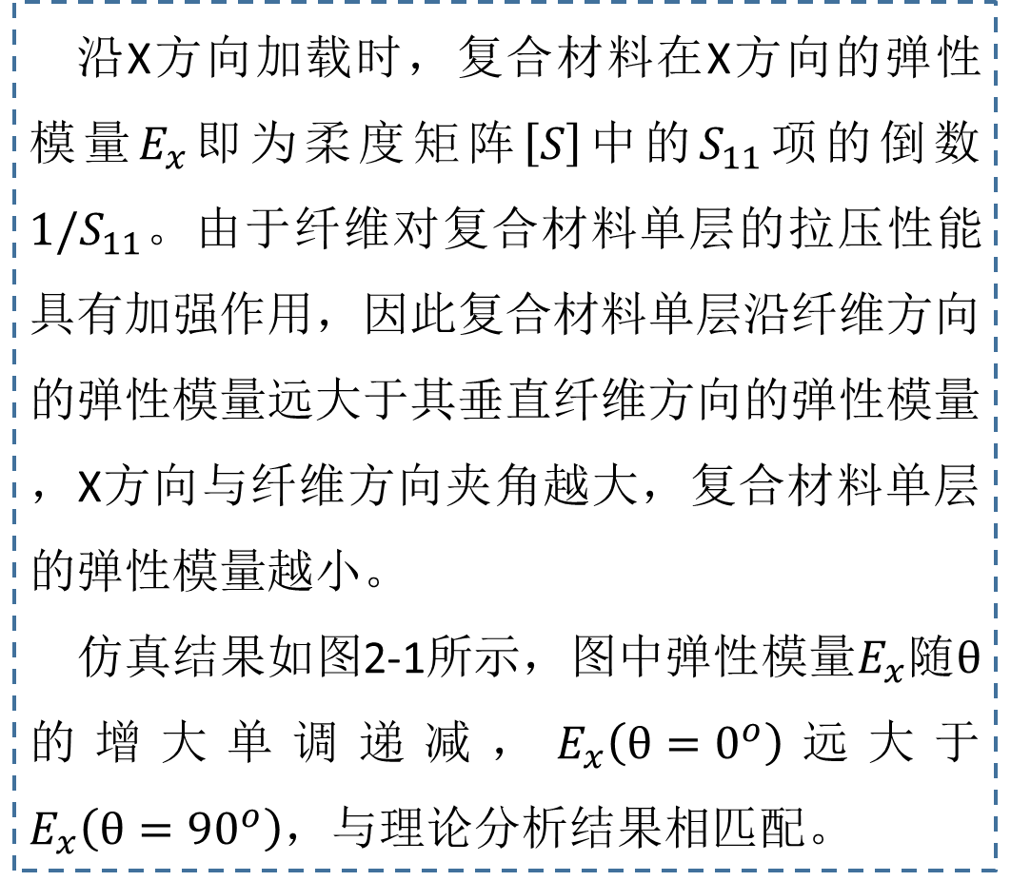
2. X方向加载复合材料弹性模量随θ变化曲线
沿X方向加载时，复合材料在X方向的弹性模量$E_{x}$即为柔度矩阵$\left[S\right]$中的$S_{11}$项的倒数$1/S_{11}$。由于纤维对复合材料单层的拉压性能具有加强作用，因此复合材料单层沿纤维方向的弹性模量远大于其垂直纤维方向的弹性模量，X方向与纤维方向夹角越大，复合材料单层的弹性模量越小。
仿真结果如图2-1所示，图中弹性模量$E_{x}$随$θ$的增大单调递减，$E_{x}\left(θ=0^{o}\right)$远大于$E_{x}\left(θ={90}^{o}\right)$，与理论分析结果相匹配。
图2-1 复合材料弹性模量随θ变化曲线

Slide 8
3. X方向加载不同θ应力应变曲线

Slide 9
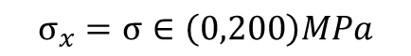
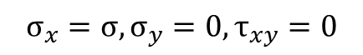
3. X方向加载不同θ应力应变曲线
3.0 理论概述
$$σ_{x}=σ,σ_{y}=0,τ_{xy}=0$$
$$σ_{x}=σ∈\left(0,200\right)MPa$$

Slide 10
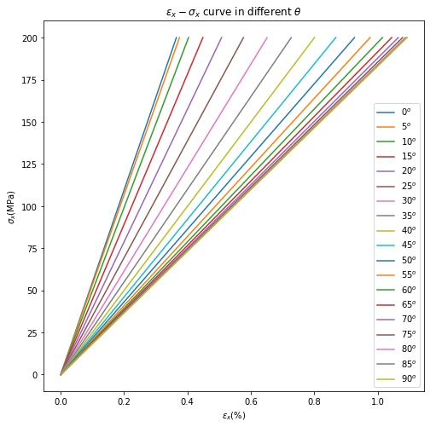
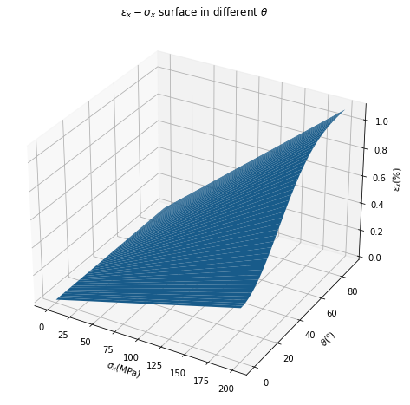
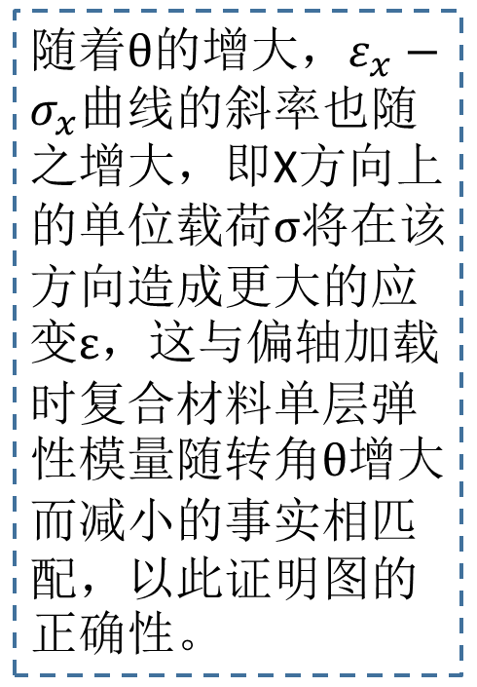
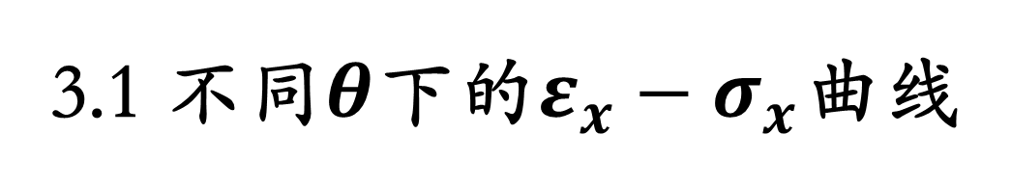
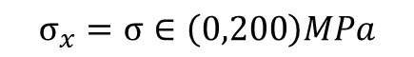
3. X方向加载不同θ应力应变曲线
3.1 不同$θ$下的$ε_{x}−σ_{x}$曲线
$$σ_{x}=σ∈\left(0,200\right)MPa$$
随着$θ$的增大，$ε_{x}−σ_{x}$曲线的斜率也随之增大，即X方向上的单位载荷$σ$将在该方向造成更大的应变$ε$，这与偏轴加载时复合材料单层弹性模量随转角$θ$增大而减小的事实相匹配，以此证明图的正确性。

Slide 11
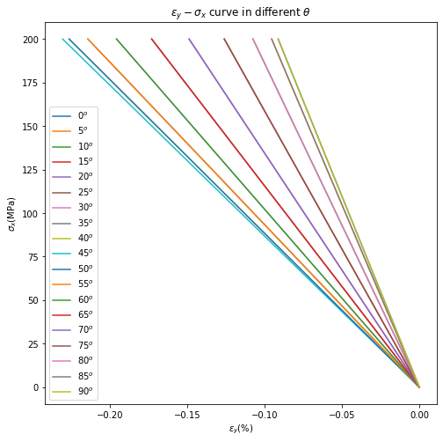
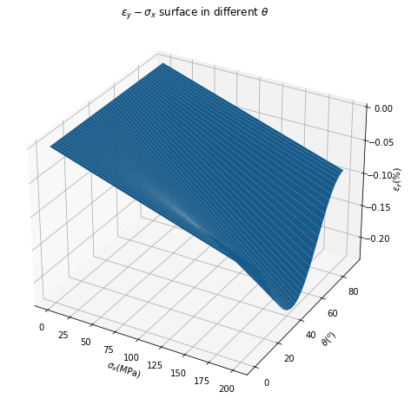
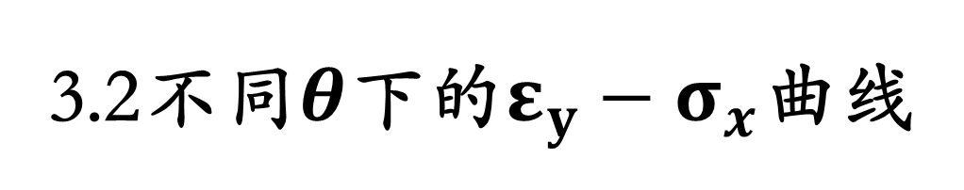
3. X方向加载不同θ应力应变曲线
3.2不同$θ$下的$ε_{y}−σ_{x}$曲线
$$σ_{x}=σ∈\left(0,200\right)MPa$$

Slide 12
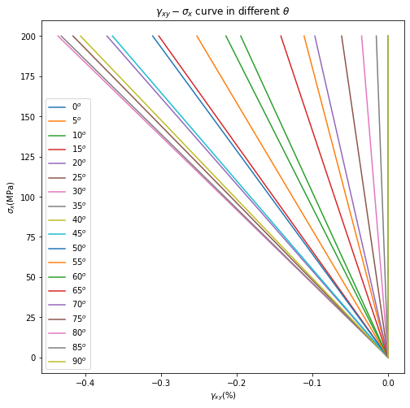
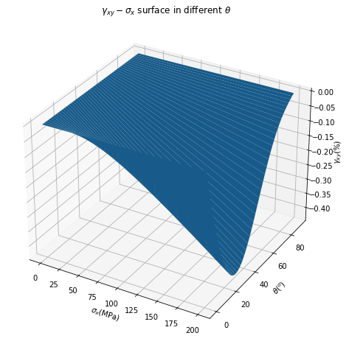
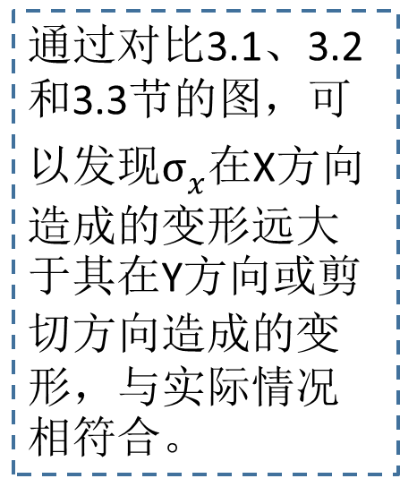
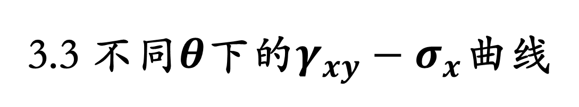
3. X方向加载不同θ应力应变曲线
3.3 不同$θ$下的$γ_{xy}−σ_{x}$曲线
$$σ_{x}=σ∈\left(0,200\right)MPa$$
通过对比3.1、3.2和3.3节的图，可以发现$σ_{x}$在X方向造成的变形远大于其在Y方向或剪切方向造成的变形，与实际情况相符合。

Slide 13
4. X方向和Y方向同时加载不同θ应力应变曲线

Slide 14

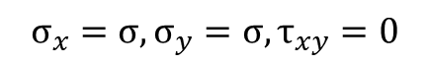
4. X方向和Y方向同时加载不同θ应力应变曲线
4.0 理论概述
$$σ_{x}=σ,σ_{y}=σ,τ_{xy}=0$$
$$σ∈\left(0,200\right)MPa$$

Slide 15
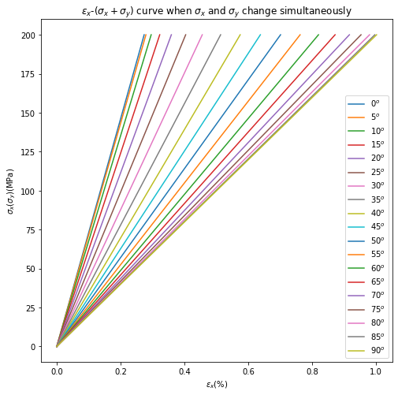
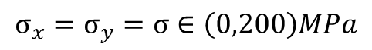
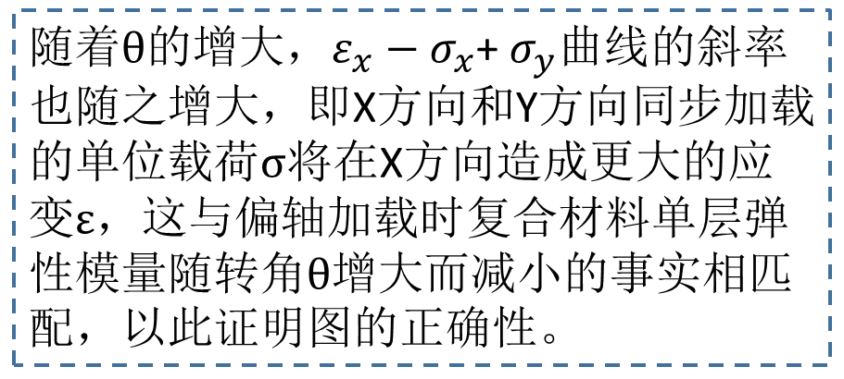
4. X方向和Y方向同时加载不同θ应力应变曲线
4.1 X方向和Y方向同步加载
$$σ_{x}=σ_{y}=σ∈\left(0,200\right)MPa$$
随着$θ$的增大，$ε_{x}−σ_{x}$+ $σ_{y}$曲线的斜率也随之增大，即X方向和Y方向同步加载的单位载荷$σ$将在X方向造成更大的应变$ε$，这与偏轴加载时复合材料单层弹性模量随转角$θ$增大而减小的事实相匹配，以此证明图的正确性。

Slide 16
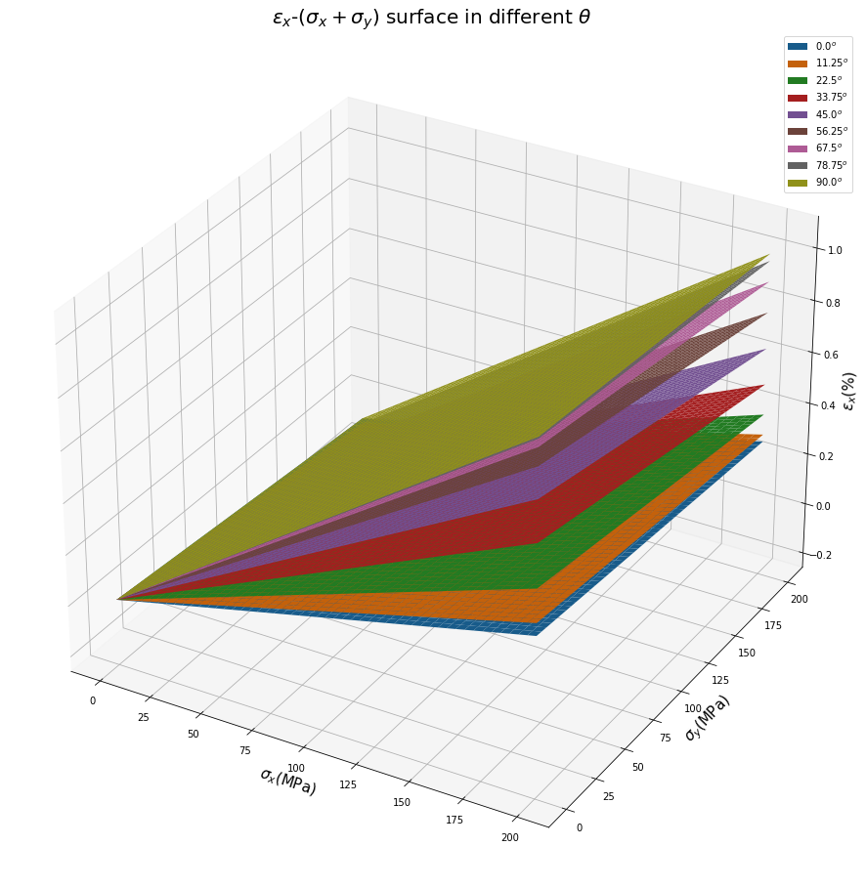
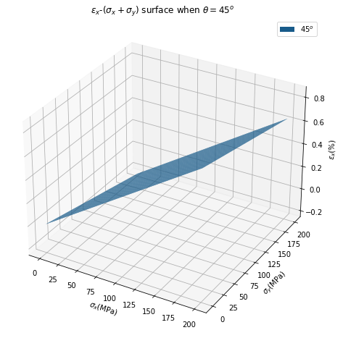
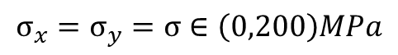
4. X方向和Y方向同时加载不同θ应力应变曲线
4.2 X方向和Y方向不同步加载
$$σ_{x}=σ_{y}=σ∈\left(0,200\right)MPa$$

Slide 17
5.偏轴加载下复合材料的损伤形式和损伤机理

Slide 18
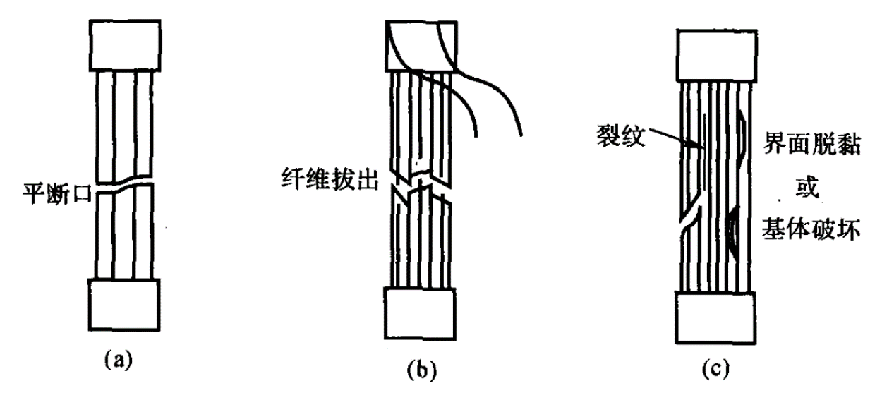
5.偏轴加载下复合材料的损伤形式和损伤机理
5.1 纵向拉伸
若基体是脆性的，且界面较强，纤维断裂处的裂纹将向基体扩展并穿过基体，引起临近纤维的断裂。裂纹扩展使得复合材料的有效承载面积减小，承受不了高的载荷，于是导致整个截面脆性断裂造成平断口，如图 (a)所示。
如果界面较弱，纤维断裂处的界面将会发生脱黏，引起纤维从基体中拔出，最后使复合材料的横截面分离，如图 (b)所示；
界面脱黏后的裂纹扩展也可能引起基体破坏，出现纵向开裂，如图 (c)所示。

Slide 19
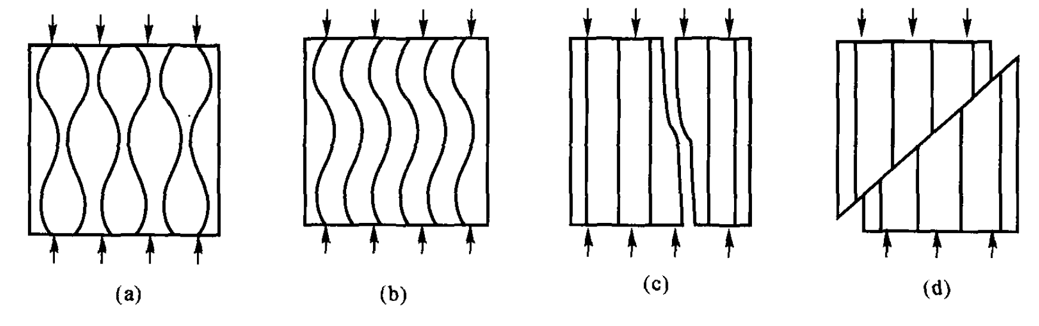
5.偏轴加载下复合材料的损伤形式和损伤机理
5.2 纵向压缩
当复合材料单向板承受纵向压缩时，细长纤维容易发生微屈曲，其有两种特殊形式，反向屈曲和同向屈曲。当纤维间距相当大时，纤维反向屈曲(见图 (a))就会发生，在基体中产生横向拉应变和压应变，因而这种屈曲形式又称为拉压型。纤维彼此同向屈曲时(见图 (b))，基体以剪切应变为主，这种屈曲形式又称为剪切型，这也是最为常见的纤维微屈曲形式。

Slide 20
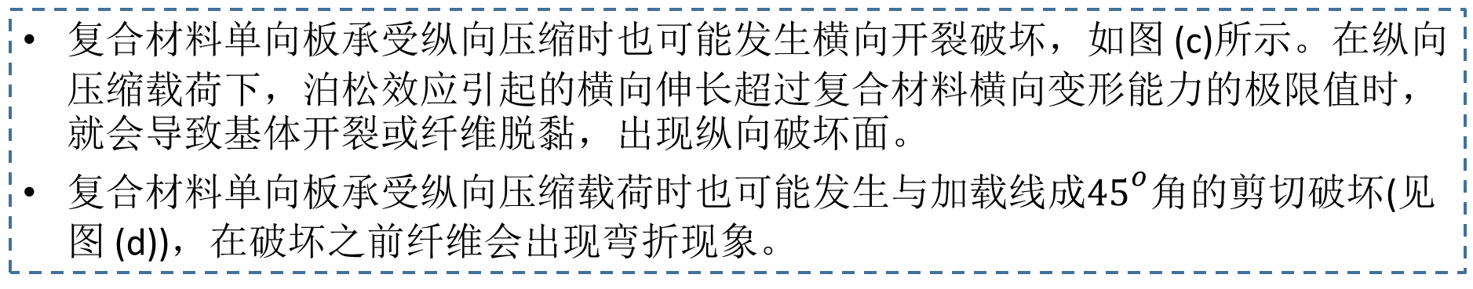
5.偏轴加载下复合材料的损伤形式和损伤机理
5.2 纵向压缩
复合材料单向板承受纵向压缩时也可能发生横向开裂破坏，如图 (c)所示。在纵向压缩载荷下，泊松效应引起的横向伸长超过复合材料横向变形能力的极限值时，就会导致基体开裂或纤维脱黏，出现纵向破坏面。
复合材料单向板承受纵向压缩载荷时也可能发生与加载线成${45}^{o}$角的剪切破坏(见图 (d))，在破坏之前纤维会出现弯折现象。

Slide 21
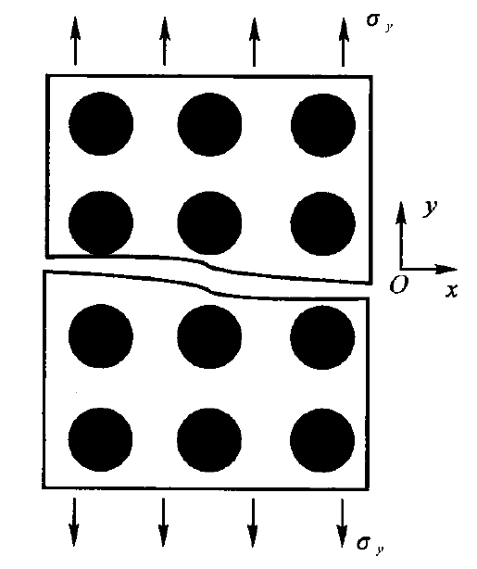
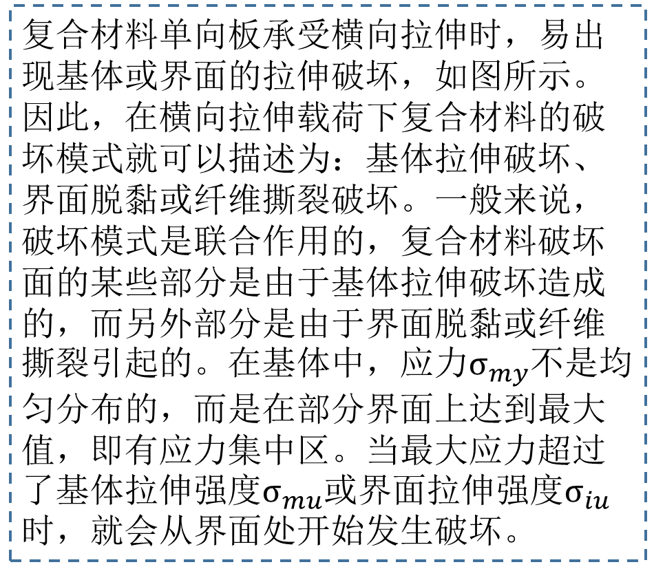
5.偏轴加载下复合材料的损伤形式和损伤机理
5.3 横向拉伸
复合材料单向板承受横向拉伸时，易出现基体或界面的拉伸破坏，如图所示。因此，在横向拉伸载荷下复合材料的破坏模式就可以描述为：基体拉伸破坏、界面脱黏或纤维撕裂破坏。一般来说，破坏模式是联合作用的，复合材料破坏面的某些部分是由于基体拉伸破坏造成的，而另外部分是由于界面脱黏或纤维撕裂引起的。在基体中，应力$σ_{my}$不是均匀分布的，而是在部分界面上达到最大值，即有应力集中区。当最大应力超过了基体拉伸强度$σ_{mu}$或界面拉伸强度$σ_{iu}$时，就会从界面处开始发生破坏。

Slide 22
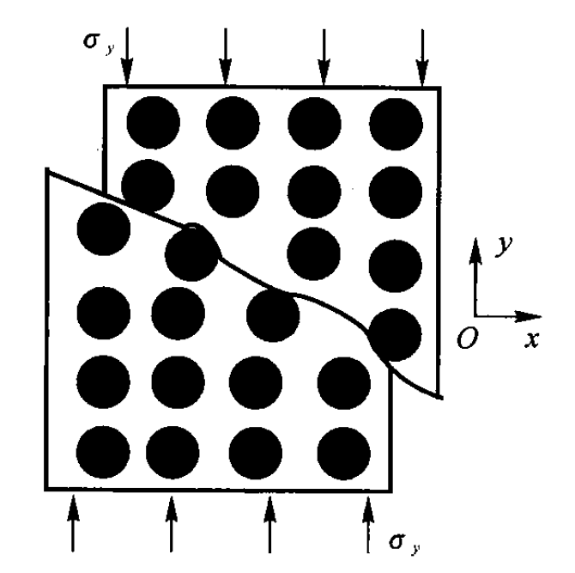
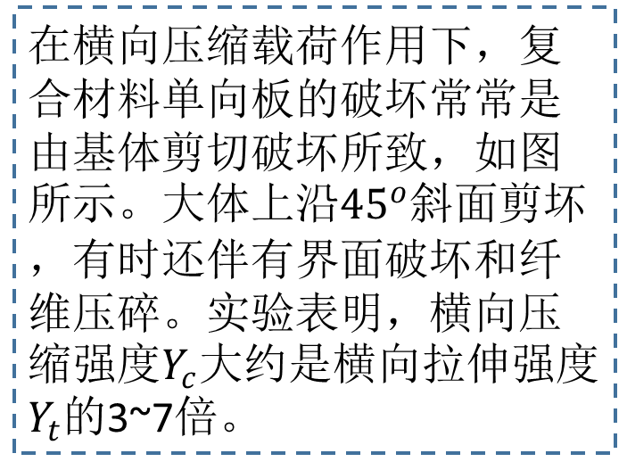
5.偏轴加载下复合材料的损伤形式和损伤机理
5.4 横向压缩
在横向压缩载荷作用下，复合材料单向板的破坏常常是由基体剪切破坏所致，如图所示。大体上沿${45}^{o}$斜面剪坏，有时还伴有界面破坏和纤维压碎。实验表明，横向压缩强度$Y_{c}$大约是横向拉伸强度$Y_{t}$的3~7倍。

Slide 23
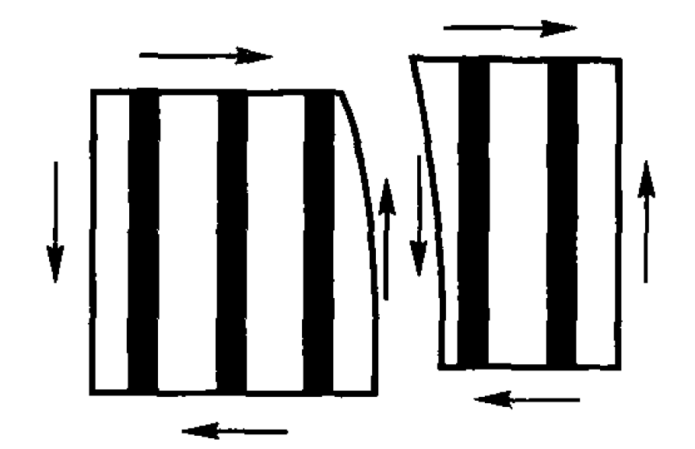
5.偏轴加载下复合材料的损伤形式和损伤机理
5.5 剪切
在面内剪切载荷下，复合材料单向板的破坏是由基体剪切破坏、界面脱黏或者是两者联合作用所致，如图所示。

Slide 24
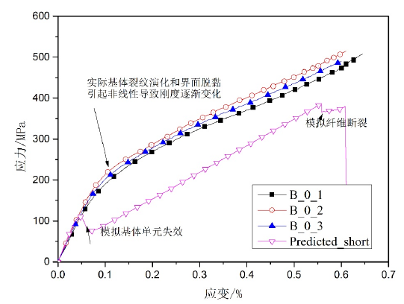
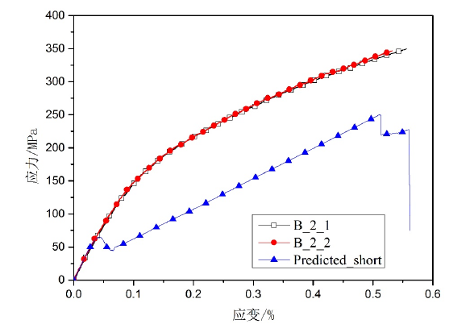
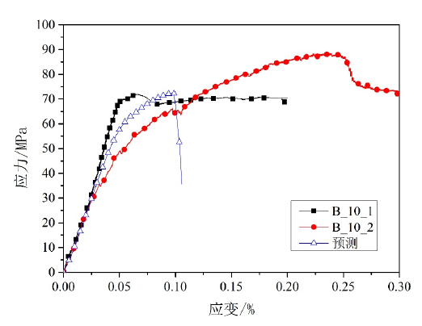
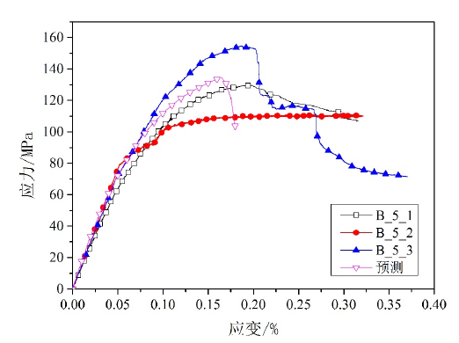
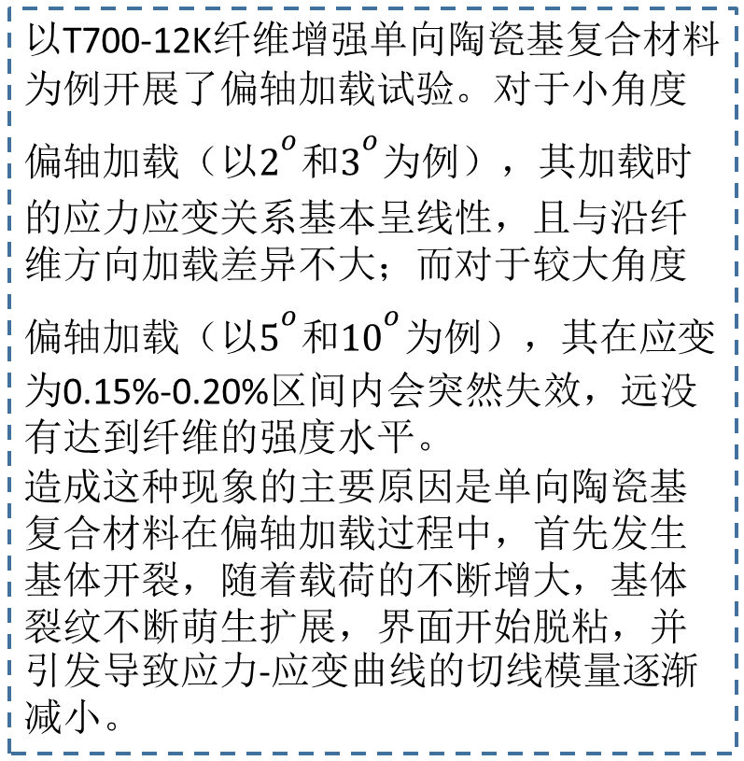
5.偏轴加载下复合材料的损伤形式和损伤机理
5.6 案例
以T700-12K纤维增强单向陶瓷基复合材料为例开展了偏轴加载试验。对于小角度偏轴加载（以$2^{o}$和$3^{o}$为例），其加载时的应力应变关系基本呈线性，且与沿纤维方向加载差异不大；而对于较大角度偏轴加载（以$5^{o}$和${10}^{o}$为例），其在应变为0.15%-0.20%区间内会突然失效，远没有达到纤维的强度水平。
造成这种现象的主要原因是单向陶瓷基复合材料在偏轴加载过程中，首先发生基体开裂，随着载荷的不断增大，基体裂纹不断萌生扩展，界面开始脱粘，并引发导致应力-应变曲线的切线模量逐渐减小。

Slide 25
6.层板理论

Slide 26
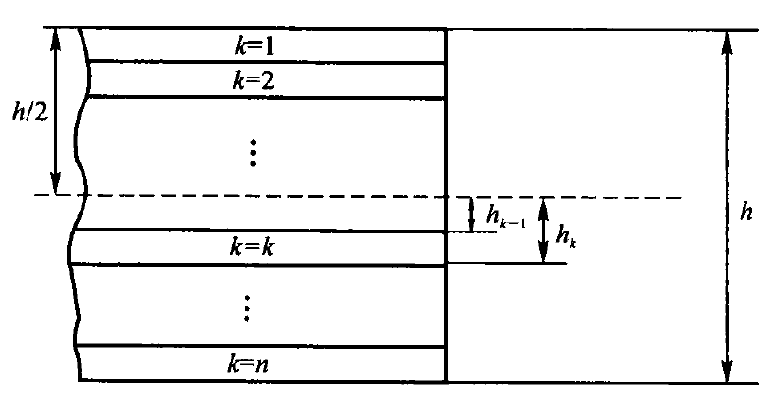
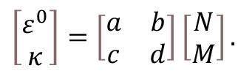
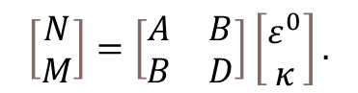
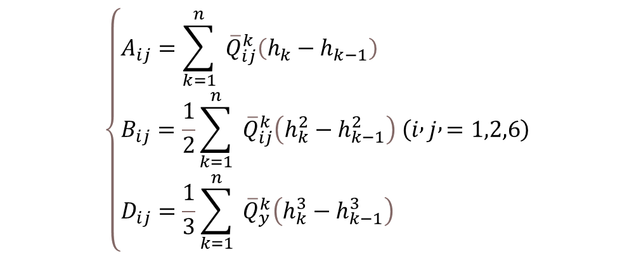
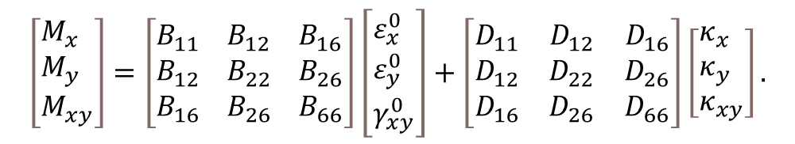
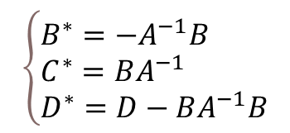
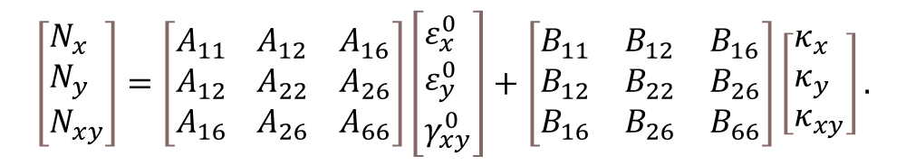
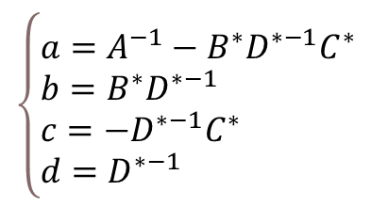
6. 层板理论
$$\begin{aligned}&\left[\begin{aligned}&N_{x} \\ &N_{y} \\ &N_{xy}\end{aligned}\right]=\left[\begin{aligned}&A_{11}&&A_{12}&&A_{16} \\ &A_{12}&&A_{22}&&A_{26} \\ &A_{16} &&A_{26} &&A_{66}\end{aligned}\right]\left[\begin{aligned}&ε_{x}^{0} \\ &ε_{y}^{0} \\ &γ_{xy}^{0}\end{aligned}\right]+\left[\begin{matrix}B_{11} & B_{12} & B_{16} \\ B_{12} & B_{22} & B_{26} \\ B_{16} & B_{26} & B_{66}\end{matrix}\right]\left[\begin{aligned}&κ_{x} \\ &κ_{y} \\ &κ_{xy}\end{aligned}\right].\#\end{aligned}$$
6.0 层板理论简述
$$\begin{aligned}&\left[\begin{aligned}&M_{x} \\ &M_{y} \\ &M_{xy}\end{aligned}\right]=\left[\begin{aligned}&B_{11}&&B_{12}&&B_{16} \\ &B_{12}&&B_{22}&&B_{26} \\ &B_{16} &&B_{26} &&B_{66}\end{aligned}\right]\left[\begin{aligned}&ε_{x}^{0} \\ &ε_{y}^{0} \\ &γ_{xy}^{0}\end{aligned}\right]+\left[\begin{matrix}D_{11} & D_{12} & D_{16} \\ D_{12} & D_{22} & D_{26} \\ D_{16} & D_{26} & D_{66}\end{matrix}\right]\left[\begin{aligned}&κ_{x} \\ &κ_{y} \\ &κ_{xy}\end{aligned}\right].\#\end{aligned}$$
$$\begin{aligned}&\left\{\begin{aligned}&A_{ij}=\sum_{k=1}^{n}{ }{\overline{Q}}_{ij}^{k}\left(h_{k}−h_{k−1}\right) \\ &B_{ij}=\frac{1}{2}\sum_{k=1}^{n}{ }{\overline{Q}}_{ij}^{k}\left(h_{k}^{2}−h_{k−1}^{2}\right) \left(i , j , =1,2,6\right)\#\# \\ &D_{ij}=\frac{1}{3}\sum_{k=1}^{n}{ }{\overline{Q}}_{y}^{k}\left(h_{k}^{3}−h_{k−1}^{3}\right)\end{aligned}\right.\#\end{aligned}$$
$$\begin{aligned}&\left\{\begin{aligned}&a=A^{−1}−B^{∗}D^{∗−1}C^{∗} \\ &b=B^{∗}D^{∗−1} \\ &c=−D^{∗−1}C^{∗} \\ &d=D^{∗−1}\end{aligned}\right.\#\end{aligned}$$
$$\begin{aligned}&\left\{\begin{aligned}&B^{∗}=−A^{−1}B \\ &C^{∗}=BA^{−1} \\ &D^{∗}=D−BA^{−1}B\end{aligned}\right.\#\end{aligned}$$
$$\begin{aligned}&\left[\begin{matrix}N \\ M\end{matrix}\right]=\left[\begin{matrix}A & B \\ B & D\end{matrix}\right]\left[\begin{matrix}ε^{0} \\ κ\end{matrix}\right].\#\end{aligned}$$
$$\begin{aligned}&\left[\begin{matrix}ε^{0} \\ κ\end{matrix}\right]=\left[\begin{matrix}a & b \\ c & d\end{matrix}\right]\left[\begin{matrix}N \\ M\end{matrix}\right].\#\end{aligned}$$

Slide 27
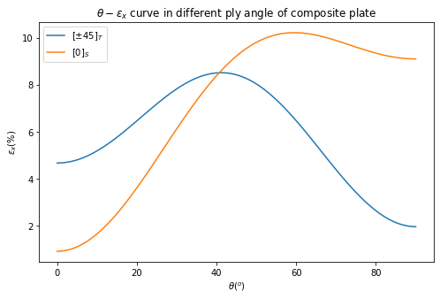
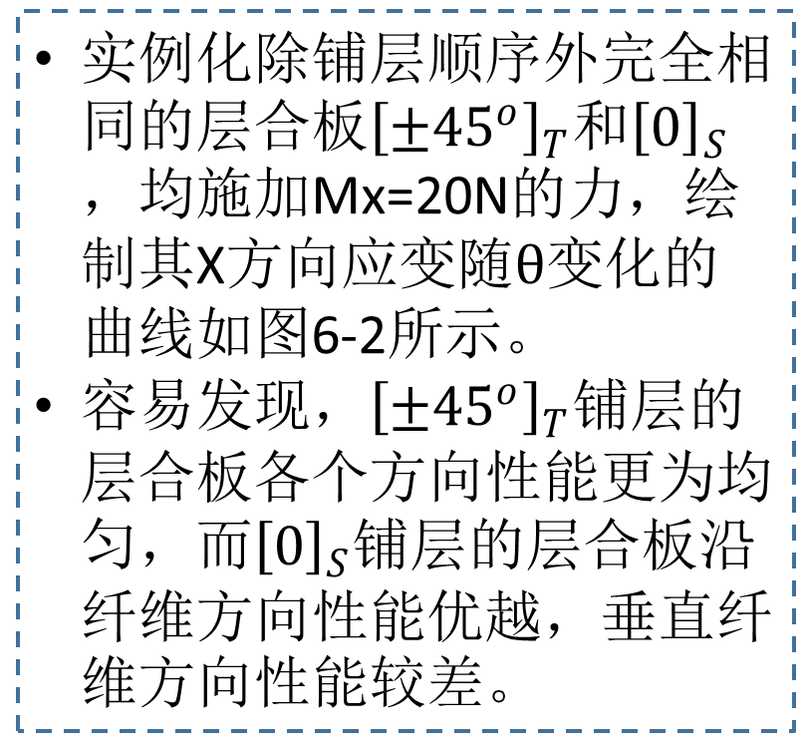
6. 层板理论
6.0 层合板性能分析
实例化除铺层顺序外完全相同的层合板${\left[±{45}^{o}\right]}_{T}$和${\left[0\right]}_{S}$，均施加Mx=20N的力，绘制其X方向应变随$θ$变化的曲线如图6-2所示。
容易发现，${\left[±{45}^{o}\right]}_{T}$铺层的层合板各个方向性能更为均匀，而${\left[0\right]}_{S}$铺层的层合板沿纤维方向性能优越，垂直纤维方向性能较差。

Slide 28


吴哲铭
011810716

